Slide 1
Внимание! «Кризис трЁх лет!»

Slide 2
Что такое кризис 3-х лет?
-Кризис 3-х лет – это бунт против авторитарного воспитания, это протест ребенка требующего самостоятельности. Любой кризис – это внутреннее противоречие между «хочу» и «могу».
С чем связано его возникновение?
- С развитием личности ребёнка!

Slide 3
Как начинается кризис?
О себе в 1 лице: « Я хочу ..!»
«Я сам!»
«Кризис Я САМ»

Slide 4
Кризис трёх лет может сопровождаться симптомами (или некоторыми из них), которые обычно «обостряются» в ситуации непонимания взрослыми потребностей ребёнка.

Slide 5
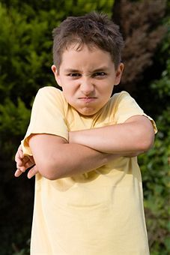
«Негативизм»
Негативизм вынуждает ребёнка поступать вопреки своему желанию. Ребёнок отказывается делать то, что мы его просим, только потому, что его попросили об этом.

Slide 6

Ситуация 1.
«Мама предлагает идти на прогулку.»
- «Не пойду!»
отвечает ребенок.

Slide 7

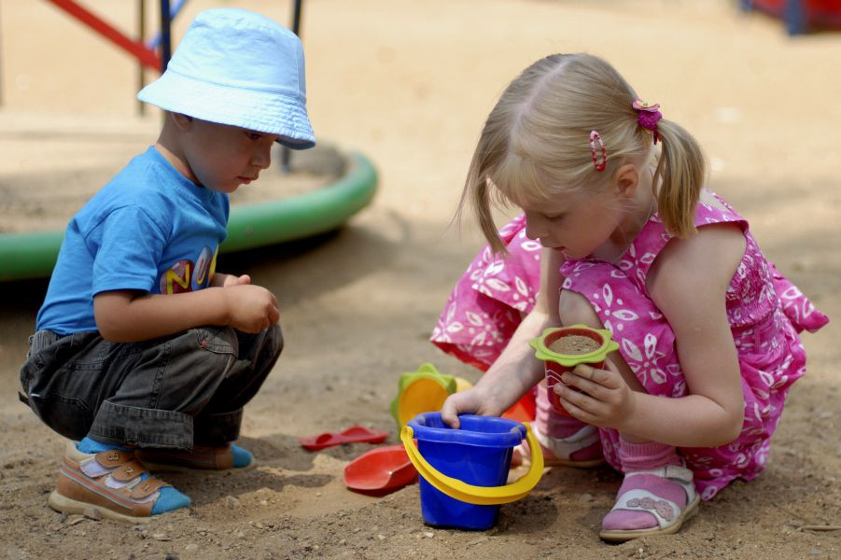
Решение.
«Солнышко, мы гулять пойдем?».

Slide 8

«Гулять сегодня не пойдем!»

Slide 9


Ситуация 2.
«Ребенок отказывается, есть кашу»

Slide 10
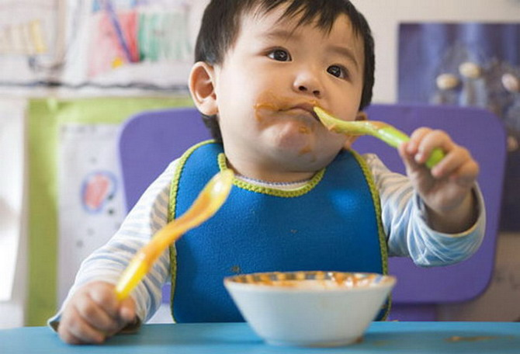
Решение.
«Ты будешь кушать гречневую кашу или рисовую?».

Slide 11
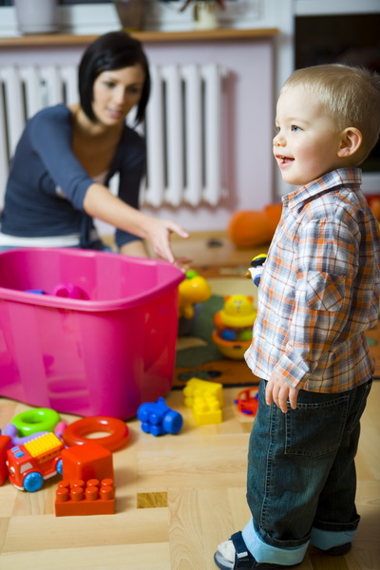

«Давай вместе!»

Slide 12
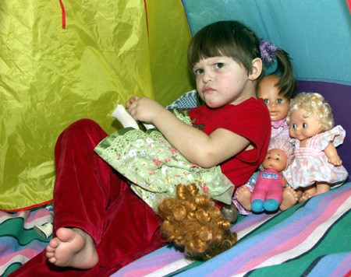
«Упрямство»
это «реакция не на предложение, а на своё собственное решение».

Slide 13
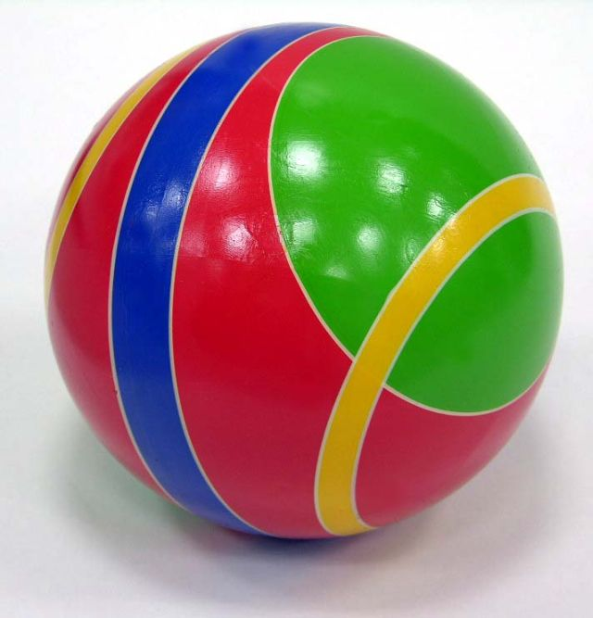

Ситуация.
Например, малыш просит дать ему мяч.
Но мяча нет, и мама предлагает ему замену, его любимую книжку. Малыш понимает, что книжка намного интереснее, чем мяч. Но все равно настаивает на своем: «Дай мяч!». Почему?

Slide 14

решение
Просто подождите несколько минут.

Slide 15
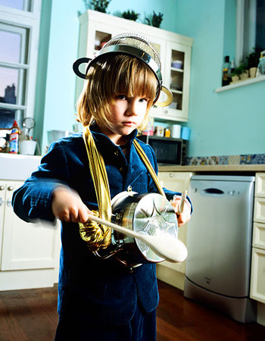
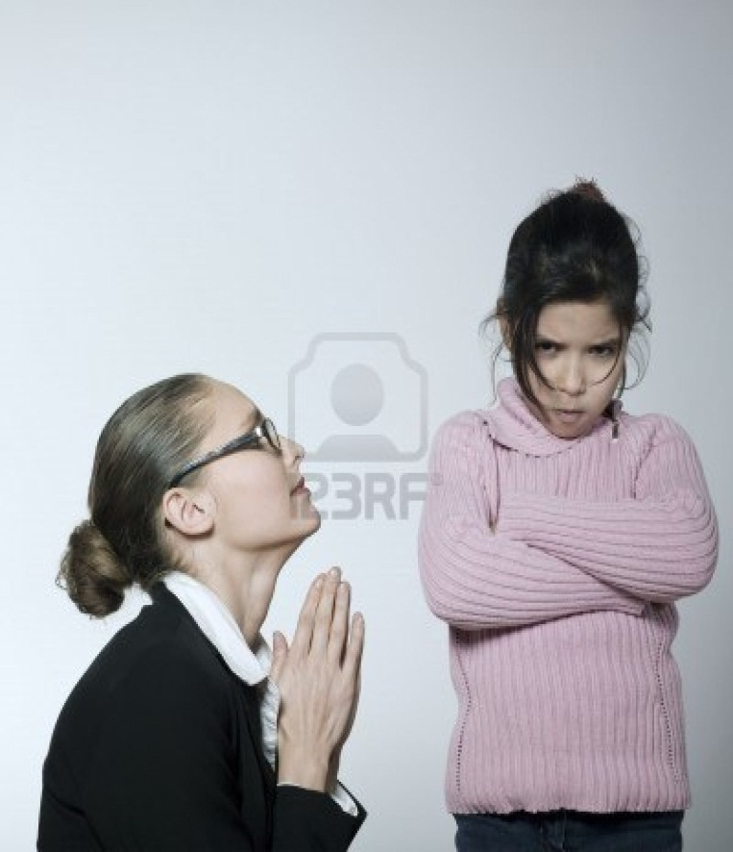
«Деспотизм»
Деспотизм проявляется в том, что ребёнок хочет стать «господином положения».

Slide 16
Решение.
Уступайте ребенку в «мелочах». Но в том, что касается здоровья и безопасности самого ребенка и других людей – будьте непреклонны (безо всяких исключений).

Slide 17
Рекомендации родителям по взаимодействию с ребёнком, переживающим кризис трёх лет:

Slide 18
1. Единство требований в семье по отношению к ребёнку.
2. Установление границ дозволенного («можно и нельзя»).
3. Поощрение самостоятельности и активности малыша!
4. Покажите своему ребёнку, что вы его цените и уважаете.
5. Находите способы переключения внимания ребёнка, если он впадает в истерику. Будьте артистичны! Заинтригуйте!
6. Уговаривать и ругать малыша во время истерики бесполезно.
7. Опасна для душевного здоровья ребёнка - изоляция (например, во время «приступа гнева»).
8. Принимайте своего малыша таким, какой он есть!

Slide 19


Педагог-психолог Цветкова З.И.

